Slide 1

2023.6
基于直流电法的
矿井油型气涌出危险性判识方法与应用
汇报人：孔 睿
导 师：魏明尧 副研究员
汇报日期：2023年6月11日

Slide 2

01
研究背景与意义
02
研究现状
Research Background & Purposes
Research Status
03
研究内容
04
已完成的工作
目录
Research Contents
Finished Work
05
研究计划安排
Research Plan

Slide 3
1
研究背景与意义
RESEARCH BACKGROUNDS & PURPOSES
油型气涌出事故及危险性
由于近几年煤矿生产技术不断提升，煤矿开采深度对原有的气体平衡破坏，导致大量的瓦斯涌入采掘工作面，很多矿井涌出的瓦斯量呈逐年增大趋势。尤其是黄陵矿区、焦坪矿区等煤油气伴生矿井，随着机械化程度的提高，矿井瓦斯涌出量呈逐年递增趋势，异常涌出的瓦斯中不仅包括煤层气，也包括异常涌出的油型气。油型气的涌出异常会使工作面局部瓦斯超限、采掘作业无法顺利进行，更严重者导致窒息、爆炸等安全事故。
黄陵二号煤矿从 2011 年起发现有油型气的异常涌出，至今矿井共发生油型气的大量涌出五次，涌出量最大的一次达到 35 万 m³，直接经济损失上千万元。

Slide 4
1
研究背景与意义
RESEARCH BACKGROUNDS & PURPOSES
危险性探测的必要性
目前采用的超前预置钻孔法等方法，施工量大，经济成本极高，而且钻孔周期长，造成的时间成本更高，制约煤矿开采进程。因此需要地球物理等物探技术和手段，快速探明地层结构、小断层、裂隙、地质构造异常带等。直流电阻率法作为一种地球物理勘探方法相比于其他地质勘查方法具有以下优点：
相比于坑、槽探，能够减少对岩土体的扰动效应，克服深度限制。
相比于钻孔勘探，成本低，周期短，探测范围大
相比于同为地球物理勘探方法的瞬变电磁法，巷道掘进时受其他运行设备影响更小
坑、槽探
地质勘查方法
钻孔勘探
地球物理勘探

Slide 5
2
研究现状
RESEARCH STATUS
目前瓦斯防治中主要采用的技术方法
瓦斯涌出量测定
在高瓦斯矿井、煤与瓦斯突出矿井中需使用工程手段对瓦斯进行抽取。在计算瓦斯涌出量时，一般采用瓦斯含量法和分源法，根据煤层原始瓦斯含量、涌出系数和瓦斯地质条件来预测涌出量。
瓦斯抽放
在高瓦斯矿井、煤与瓦斯突出矿井中需使用工程手段对瓦斯进行抽取。在计算瓦斯涌出量时，一般采用瓦斯含量法和分源法，根据煤层原始瓦斯含量、涌出系数和瓦斯地质条件来预测涌出量。
气体水合治理
当煤井中瓦斯浓度较低时，采用抽取方式成本较高，可以采用气体水合技术进行瓦斯治理。将高压水注入煤层，在水中添加压裂液、表面活性剂、瓦斯固化剂等，将原本不溶于水的瓦斯转变为水合物，在这个过程中，煤层内瓦斯释放速率变缓，巷道中瓦斯浓度降低，瓦斯爆炸事故减少

Slide 6
2
研究现状
RESEARCH STATUS
研究空白
对油型气研究较少，时间主要集中在上世纪70年代，近二十年又逐渐兴起，但大多由石油领域学者完成，对煤炭领域缺乏针对性。而目前矿井瓦斯防治研究主要对象依然是煤层瓦斯，针对煤油气共生矿井瓦斯防治亟待新的研究方法
目前瓦斯防治技术研究大多聚焦于煤层中瓦斯含量测定、抽采以及工作面瓦斯浓度的监测，少有针对瓦斯涌出过程中地质构造异常的判识。
对于矿井地质灾害预测，如瓦斯涌出预测中，往往将岩层地质参数作为一种静态指标，或是基于周期性获得的地质指标对涌出危险性进行静态评估。而实际开采过程中，地质情况受开采影响变化是一个动态过程，从而影响烷烃类气体涌出危险性。

Slide 7
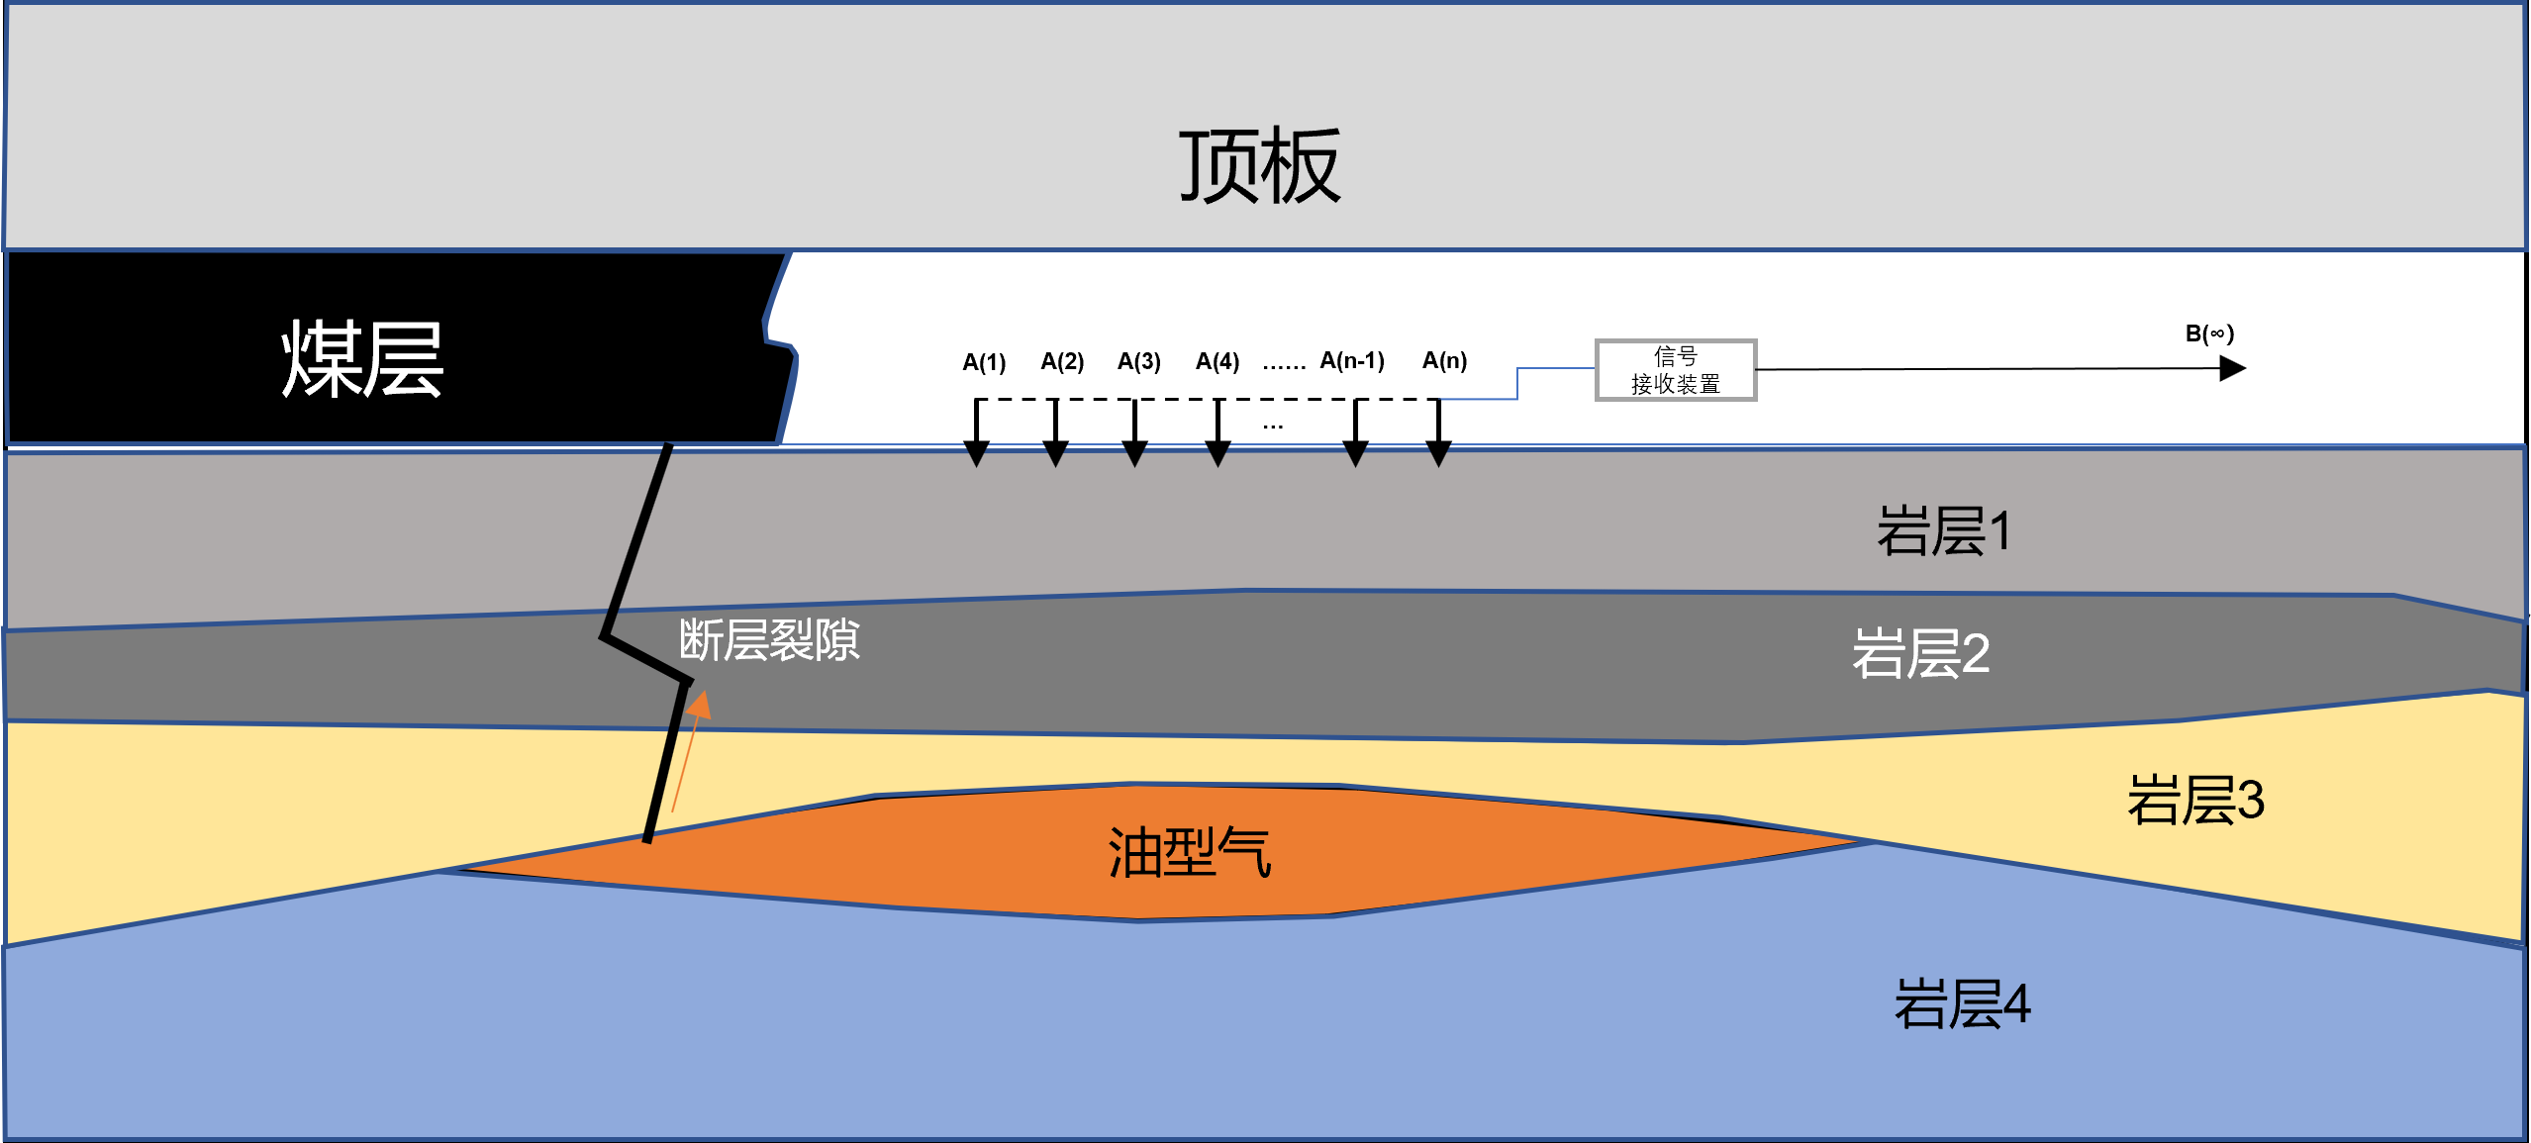
3
研究内容
RESEARCH CONTENTS
本次研究以油型气涌出危险性为研究对象，通过对掘进工作面底板油型气涌出运移及涌出规律进行研究，确定油型气储集层至工作面底板的地质构造为油型气提供运移通道，从而加速油型气的涌出，造成工作面瓦斯超限。在此基础上利用岩体地质参数的电法响应机理，建立地质构造异常的电法评判模型。以电法评判模型识别的地质构造异常参数为主，结合岩石力学参数、渗透性、层厚等影响因素提出一种油型气涌出危险性的评价技术及方法，并在实际工程中进行应用，通过判识结果提出相应的油型气治理方案。

Slide 8
研究对象
前方底板油型气涌出危险性
工作面底板岩体物性参数研究
底板岩体电性特征研究
底板岩体渗透性能研究
受压情况下电阻率响应特征、渗透率变化规律以及底板岩体分布情况
直流电法超前探测原理
采动效应下油性气涌出静态影响因素研究
采动效应下
围岩损伤规律
油型气涌出
静态影响因素
研究内容
基于直流电法的油型气涌出危险性判识方法研究
动态
关键指标
油型气涌出危险性评价指标体系
静态
评价指标
PSO-AHP组合赋权模型
油型气涌出
危险性判识方法
属性测度区间判识方法
设计并开发油型气涌出危险性评价软件
油型气涌出危险性判识方法现场应用
直流电法
底板探测
直流电法
超前探测
邻近已采工作面
对比
油型气涌出危险性评价软件
动态关键指标
瓦斯抽采纯量
对比
油型气涌出危险性等级判识
研究目的
基于直流电法的
油型气涌出危险性判识

Slide 9
3
研究内容
RESEARCH CONTENTS
创新点
把油型气砂岩层与采掘煤层间的岩层作为控制油型气涌出关键层，将控制危险源发生路径作为油型气灾害防治突破口，采用直流电法物探手段评定地质结构稳定性，实现了油型气涌出危险性探测手段的突破。
建立了以电阻率分布规律动态识别地质构造异常的方法，并把影响油型气涌出的地层稳定性、渗透性、断层构造等静态指标，实现了地质因素和实时电法探测“动静结合”的危险性综合预测，建立了油型气涌出危险性的定量评价指标和方法体系，并开发了首套油型气涌出危险性评价软件。

Slide 10
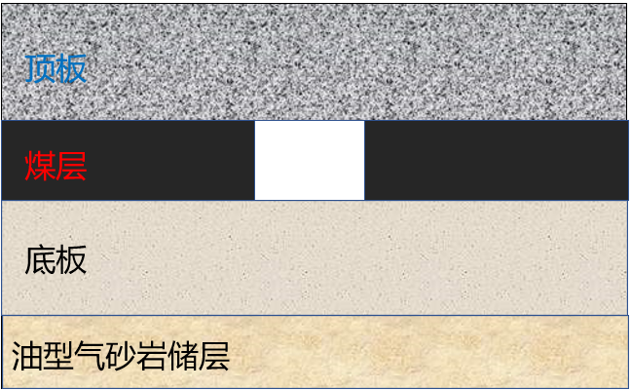
4
已完成的工作
FINISHED WORK
1
油型气运移及涌出规律研究
为研究底板岩体不同物性条件下油型气的涌出机制，采用COMSOL Multiphysics模拟软件，根据现场实际探查情况建立物理模型，对巷道底板岩层油型气涌出演化过程进行模拟分析。

Slide 11
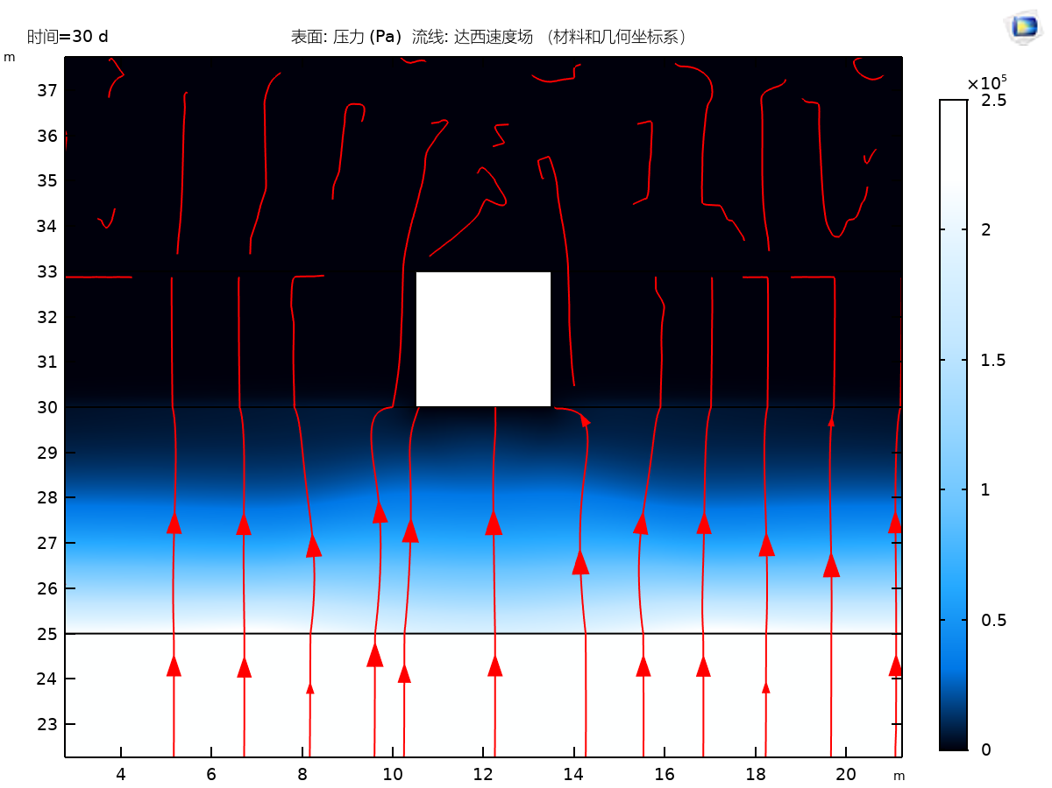
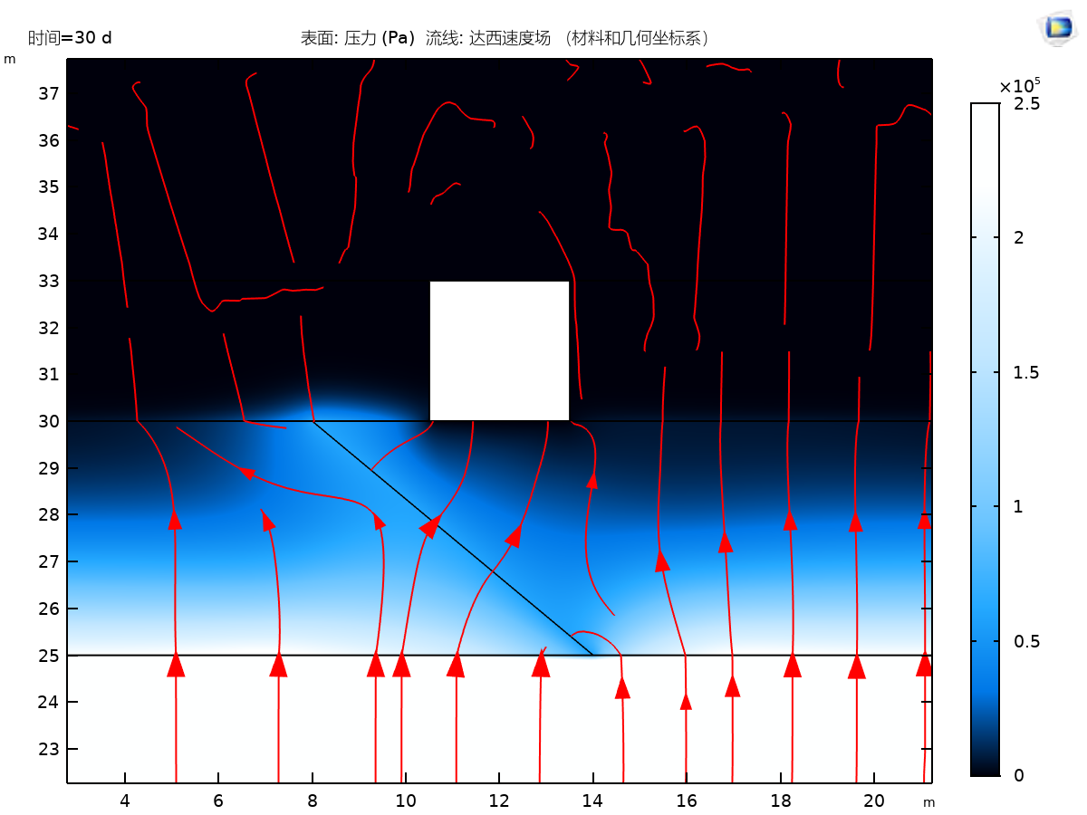
4
已完成的工作
FINISHED WORK
1
油型气运移及涌出规律研究
通过设置地质构造模拟油型气的运移规律，黑色指油型气压力为零，白色指油型气压力初始压力值。可以看出底板无断层构造情况下，巷道内的油型气涌出量很小，因此认为如果底板岩层不存在地质构造情况，底板泥岩具有封闭作用，底板油型气涌出小或不涌出；而当存在断层构造时，破碎和节理结构具有较高渗透性，破坏了泥岩层封闭作用，导致大量油型气沿联通裂隙涌出到巷道。
无断层底板油型气分布规律
断层构造下底板油型气分布规律

Slide 12
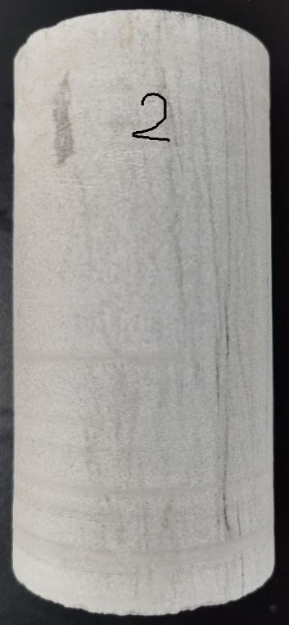
4
已完成的工作
FINISHED WORK
2
岩体地质参数的电法响应机理
将现场底板岩块加工成圆柱型岩样，进行围压—电阻率实验。结果表明在弹性阶段，围压增加导致岩石内部裂隙闭合，孔隙和裂隙内空气等被排除，内部岩石颗粒骨架接触更密实，所以导电性更强，电阻率有一定的下降。

Slide 13
4
已完成的工作
FINISHED WORK
3
实地直流电阻率法数据的采集工作
测量区域 | 测量地点
413巷道 | 413胶带机巷反掘面200m
 | 413胶带机巷反掘面250m
 | 413胶带机巷迎头
 | 胶带巷630m
 | 胶带巷660m
215巷道 | 215巷道270m
 | 215巷道280m
 | 215巷道290m
 | 215巷道1400m
 | 215巷道1800m
 | 215巷道3000m
 | 215巷道3060m
 | 215巷道3090m
 | 215巷道3130m
 | 215巷道3300m
 | 215巷道3500m
北二巷道 | 北二辅运巷200m
 | 北二辅运巷400m
 | 北二辅运巷460m
 | 北二辅运巷490m
 | 北二辅运巷520m

Slide 14



4
已完成的工作
FINISHED WORK
4
油型气涌出危险性评价软件

Slide 15
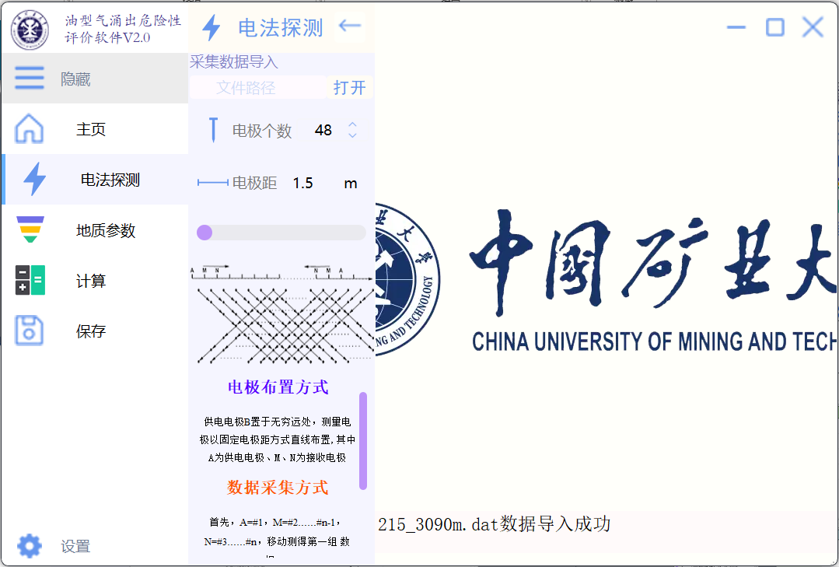

4
已完成的工作
FINISHED WORK
4
油型气涌出危险性评价软件

Slide 16
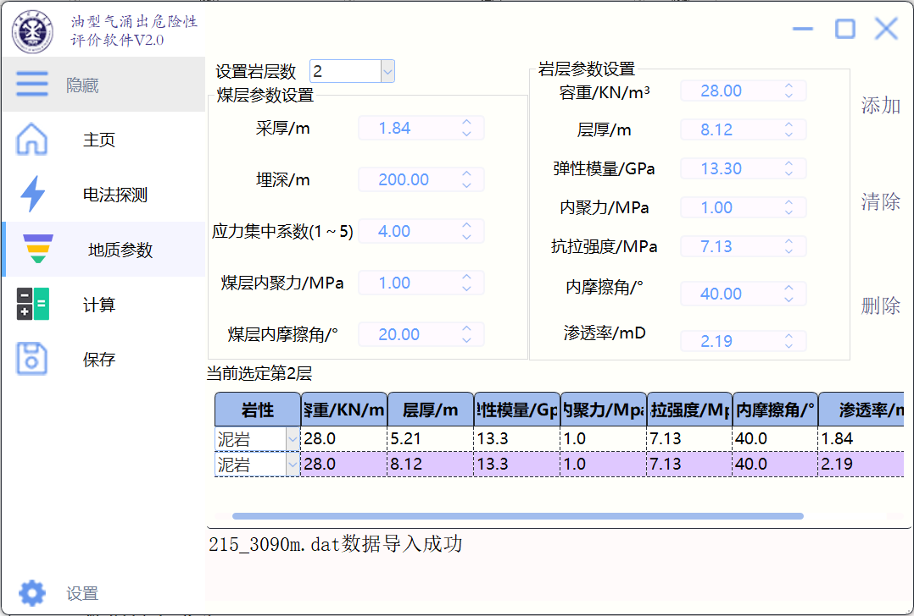

4
已完成的工作
FINISHED WORK
4
油型气涌出危险性评价软件

Slide 17
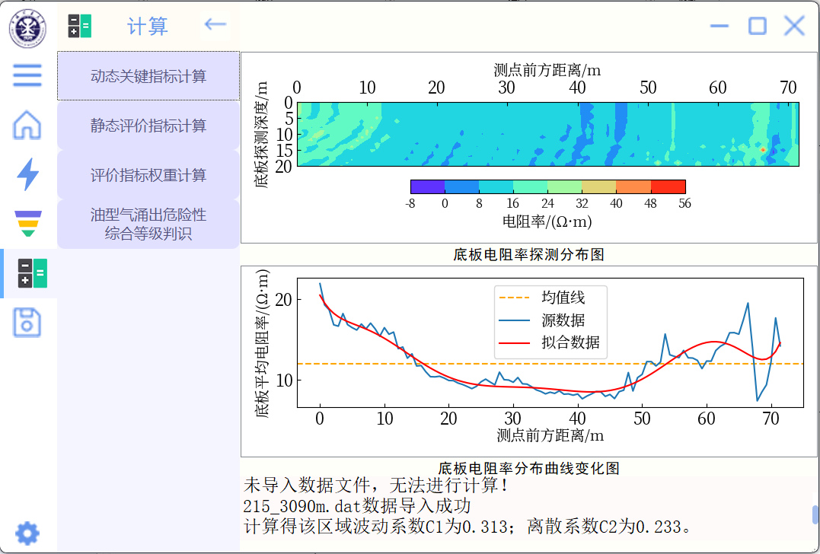
4
已完成的工作
FINISHED WORK
4
油型气涌出危险性评价软件

Slide 18
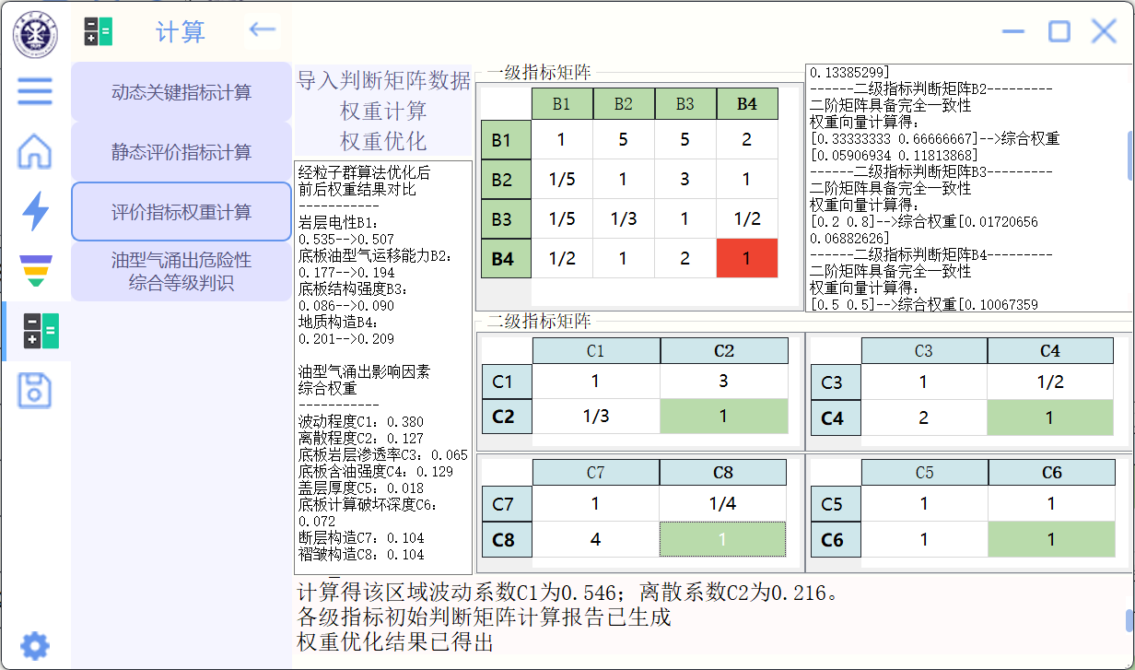
4
已完成的工作
FINISHED WORK
4
油型气涌出危险性评价软件

Slide 19
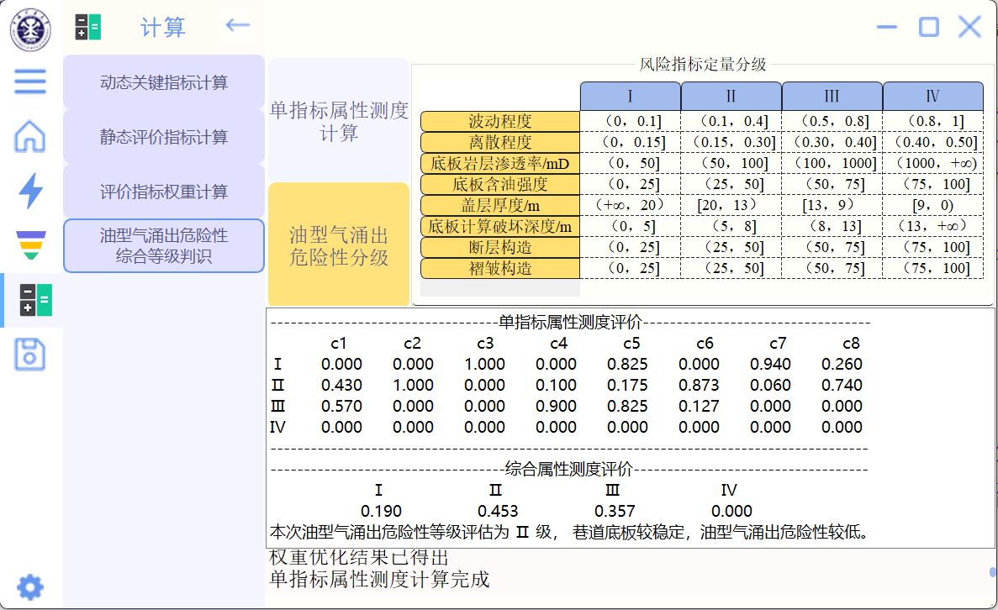
4
已完成的工作
FINISHED WORK
4
油型气涌出危险性评价软件

Slide 20

4
已完成的工作
FINISHED WORK
4
油型气涌出危险性评价软件

Slide 21
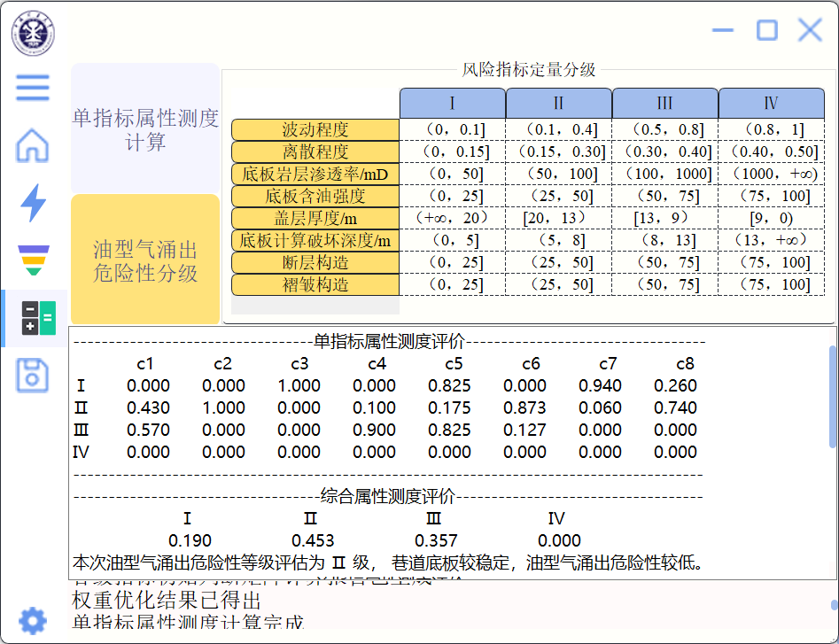
4
已完成的工作
FINISHED WORK
4
油型气涌出危险性评价软件

Slide 22

4
已完成的工作
FINISHED WORK
4
油型气涌出危险性评价软件

Slide 23
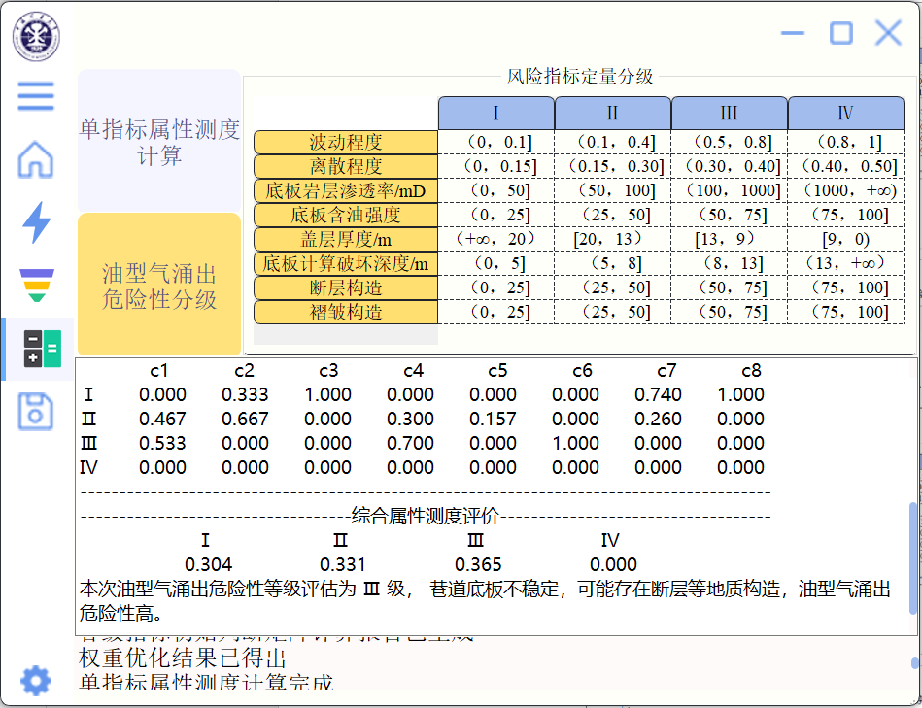
4
已完成的工作
FINISHED WORK
4
油型气涌出危险性评价软件

Slide 24
5
研究计划安排
RESEARCH PLAN
2023.5-2023.8：整理实验数据，建立油型气涌出危险性评价模型
2023.8-2023.10：可视化界面的开发与改进；
2023.10-2023.1：工程实际应用，拟定油型气防治方案；
2024.1-2024.4：整理资料，撰写论文；
2024.4-2024.5：修改论文，毕业答辩。

Slide 25
谢谢！
请各位老师批评指正

